Slide 1



Slide 2
Что такое пропедевтика?
Пропедевтика (от греч. предварительное обучение) – введение в науку, подготовка к ее систематическому изучению.

Slide 3
Цели и задачи
Цель – не давать сложные формулы, а развивать естественно-научную грамотность.
Задачи:
Сформировать интерес к физике как к науке о природе
Развивать навыки наблюдения, измерения, анализа
Преодолеть страх перед сложным оборудованием и абстрактными понятиями.

Slide 4
Почему трудно начинать с учебника???

Slide 5
Традиционный подход (7 класс) | Игровой подход (5-6 класс)
Абстрактные понятия (сила, энергия,...) | Конкретные, ощутимые явления (тепло, свет, звук)
Сложный математический аппарат | Конкретные оценки, сравнения («больше-меньше»)
Демонстрационный эксперимент учителя | Собственный эксперимент ученика
Риск потери интереса из-за сложности | Высокая мотивация через игру и открытие

Slide 6
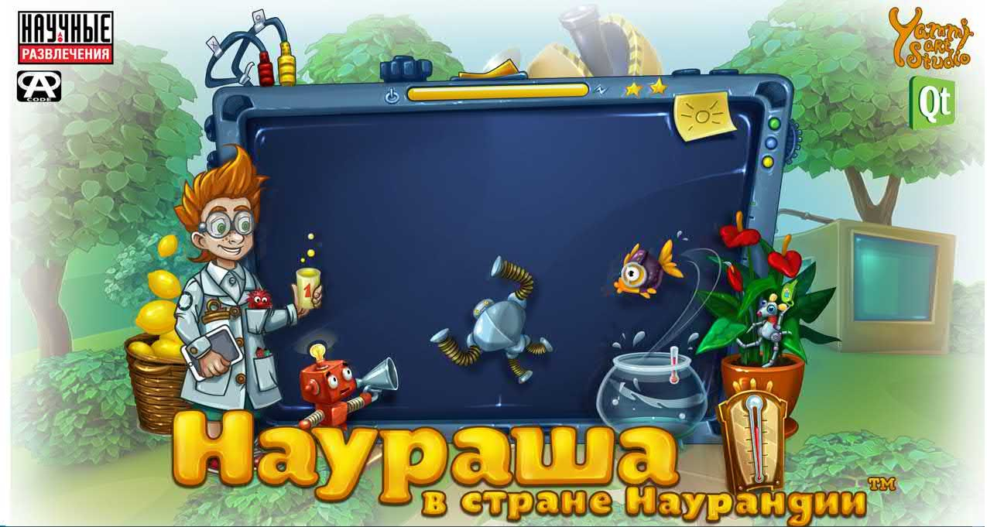

Slide 7
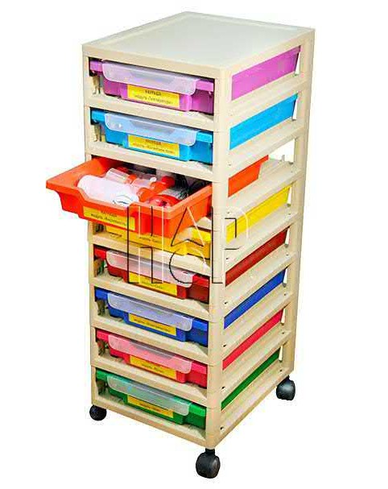
СОСТАВ ЦИФРОВОЙ ЛАБОРАТОРИИ:
8 ЛАБОРАТОРИЙ:
ТЕМПЕРАТУРА
СВЕТ
ЗВУК
СИЛА
ЭЛЕКТРИЧЕСТВО
КИСЛОТНОСТЬ
ПУЛЬС
МАГНЕТИЗМ
В КОМПЛЕКТЕ:
ДАТЧИКИ «БОЖЬЯ КОРОВКА», КОТОРЫЕ ПОДКЛЮЧАЮТСЯ К КОМПЬЮТЕРУ
НАБОР ВСПОМОГАТЕЛЬНЫХ ПРЕДМЕТОВ ДЛЯ ИЗМЕРЕНИЙ
КОМПЬЮТЕРНАЯ ПРОГРАММА
БРОШЮРА С МЕТОДИЧЕСКИМИ РЕКОМЕНДАЦИЯМИ

Slide 8
Тема по физике | Датчик «Наураша» | Пример эксперимента
Тепловые явления | Температуры | Исследование температуры льда, воды, руки.
Световые явления | Освещённости | Как освещённость зависит от расстояния до лампы? Зависимость площади пятна от расстояния.
Звуковые волны | Звука | Кто громче крикнет? Изучение частоты (высоты звука) с помощью камертона.
Электричество | Электричества (сборка цепи) | Собери цепь и зажги лампочку! Изучение проводимости разных материалов.
Давление | Давления | Как зависит давление в шарике от силы нажатия? Измерение артериального давления.
Магнетизм | Магнитного поля | Исследование силы магнита. Поиск «невидимого» поля вокруг магнита.

